Slide 1
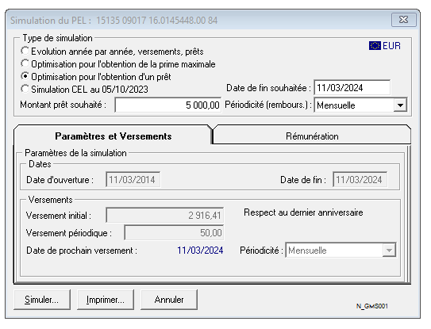
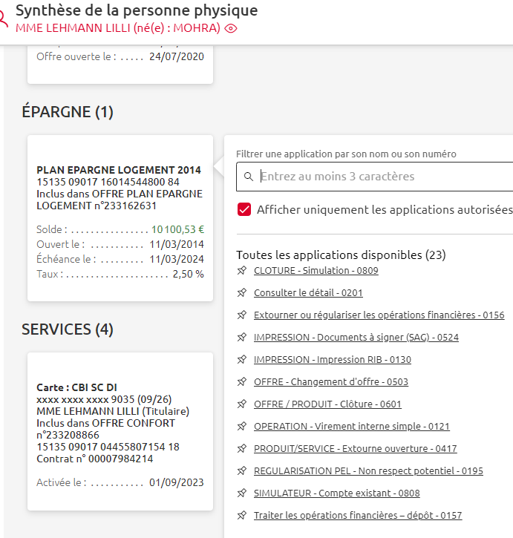
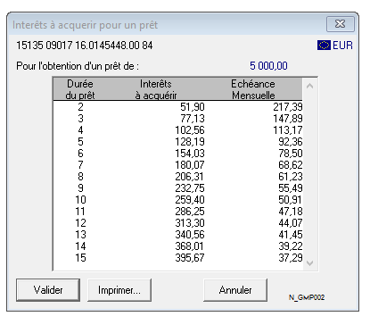

LE PEL TOUT LE MONDE EN PARLE
Le PEL : Simulations
Comment accéder aux simulations ?
Depuis la synthèse du client
Optimiser la prime ou le prêt
ou saisie directe 0808
1
1
Clic sur la tuile produit
clic
2

Slide 2
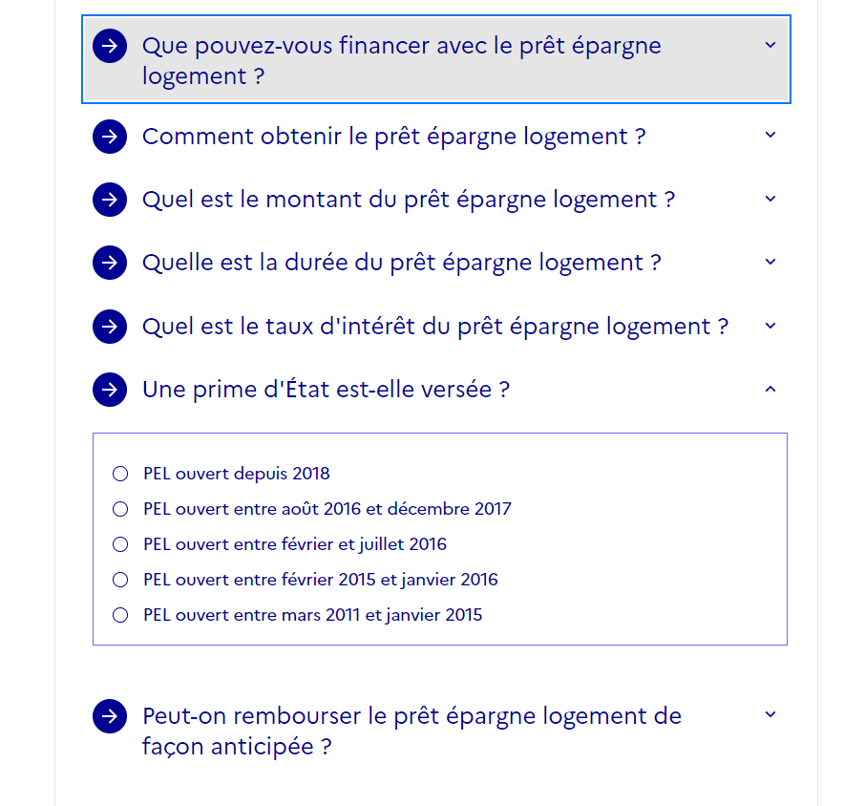




LE PEL TOUT LE MONDE EN PARLE
Le PEL : trucs et astuces pour que ça matche !
1
Un Site Officiel du gouvernement qui répond à toutes vos interrogations selon la date
d'ouverture du PEL
Si un des membres de votre famille détient également un PEL depuis au moins trois ans, vous pouvez lui céder vos droits au prêt
  Ainsi, il devient bénéficiaire de vos droits et pourra les cumuler aux siens pour obtenir un prêt épargne logement d’un montant plus élevé
Le PEL, on en parle ! Article extrait du journal « Le Revenu »
« Il est préférable de déposer une somme importante dès le départ pour produire un maximum d’intérêts et donc de droits à prêt. Avec un dépôt initial de 225 euros et des versements mensuels de ce montant sur quatre ans, on pourra obtenir un prêt de 11.000 euros sur dix ans. En revanche, en déposant 20.000 euros, puis en versant chaque mois 225 euros, le prêt peut atteindre 50.000 euros »
Je vais sur le site

Slide 3

LE PEL TOUT LE MONDE EN PARLE
Le PEL : un exemple concret d’impact des versements exceptionnels sur les droits à prêts
1
Des exemples de simulations : pour un PEL rémunéré à 2% le prêt obtenu sera au taux de 3,20%
  Ouvert le 4/4/2023 avec un versement initial de 225€ et 45€ de versements mensuels programmés
Simulation au 4/4/2026 Soit aux 3 ans du Pel
 | Versement exceptionnel *
 | 1000 € | 10 000 € | 20 000 €
Prêt sur 5 ans | 4 837,32 € | 26 734,94 € | 51 065,62 €
Prêt sur 10 ans | 2 399,73 € | 13 262,82 € | 25 332,92 €
Prêt sur 15 ans | 1 579,08 € | 8 727,27 € | 16 669,71 €
Pour compléter le Prêt principal, pour financer des travaux, des versements complémentaires sur le PEL permettent d’augmenter l’enveloppe de droit à prêt et donc de baisser le taux de prêt moyen du projet immobilier des clients !
Un prêt PEL c’est : 0 € de frais de dossier et aucune Indemnités de Remboursement Anticipé (IRA)
Un placement en toute sécurité, on a tous à y gagner
        * Réalisé le 23/10/2023

